Slide 1
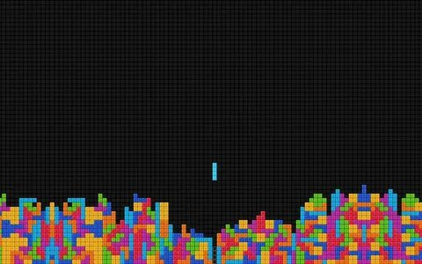
Диско Тетрис
Щеголькова О.Б.

Slide 2

История создания игры
Создатель популярной видео игры «Тетрис» – Алексей Пажитнов – советский и российский программист, обладатель нескольких почетных наград в области программирования и разработки компьютерных игр.
Игра создана в 1984 году. В этом году игре исполняется 40 лет.
В первой версии было 7 фигур.
Первые деньги игра начала приносить в 1996 году, когда Алексей Пажитнов и Хенк Роджерс основали компанию «Tetris».

Slide 3
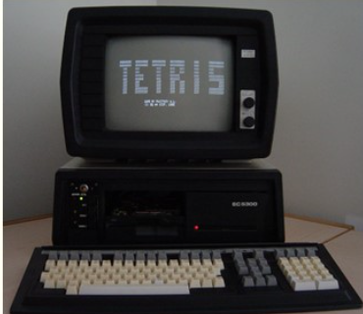
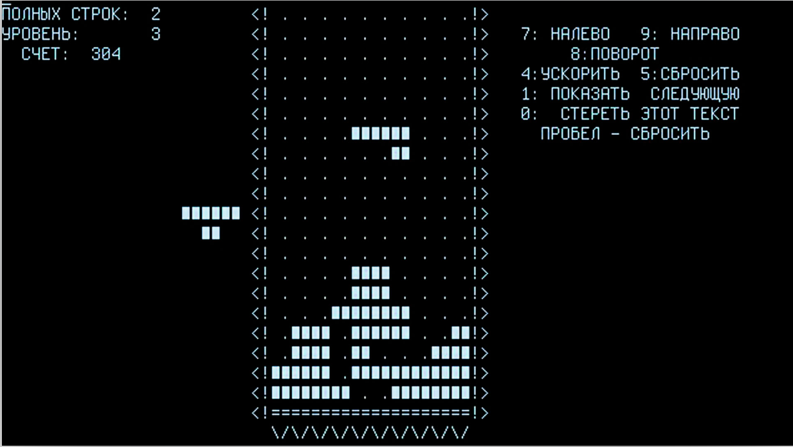
История создания игры
Вот так выглядела игра 40 лет назад.

Slide 4
Актуальность и новизна проекта
Игра «Tetris» - интересная головоломка, которая развивает внимание, пространственное воображение, скорость реакции.
Каждая новая версия легендарной игры имеет свои особенности игры: количество и форма деталей, скорость падения фигур, возможность заморозки или удержания фигуры на некоторой высоте. Создать уникальную версию игры очень сложно.
Отличительной особенностью данного варианта игры «Диско Тетрис» является меняющаяся цветовая гамма, которая ассоциируется со светомузыкой на дискотеке.
Веселая, динамичная музыка заставляет играющего пританцовывать, что снижает гиподинамию, которая является одной из проблем, связанная с долгим сидением за компьютером.

Slide 5
Техническое задание на разработку проекта
Создать приложение, которое должно осуществлять вывод на экран случайным образом последовательное падение шести различных фигур.
Новая фигура должна отображается в превью окне и начинать падение только после касания основной фигуры с рамкой поля или предыдущими фигурами.
Движения фигур должно осуществляться сверху вниз, скорость падения постепенно увеличиваться. Фигуры можно сдвигать по горизонтали вправо и влево, а также поворачивать фигуры вокруг своей оси по часовой стрелки до момента касания.
Должно происходить добавление очков за каждую заполненную строку, а также удалять эти заполненные строки.
Программа должна обладать простым пользовательским интерфейсом.

Slide 6
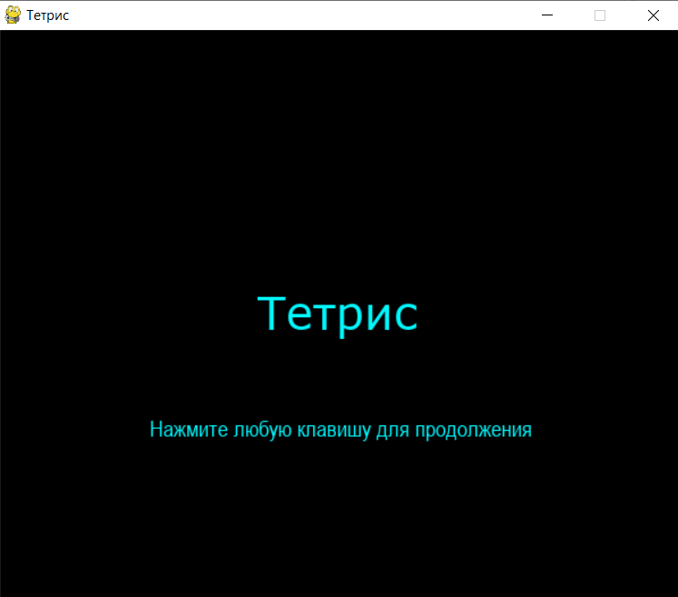
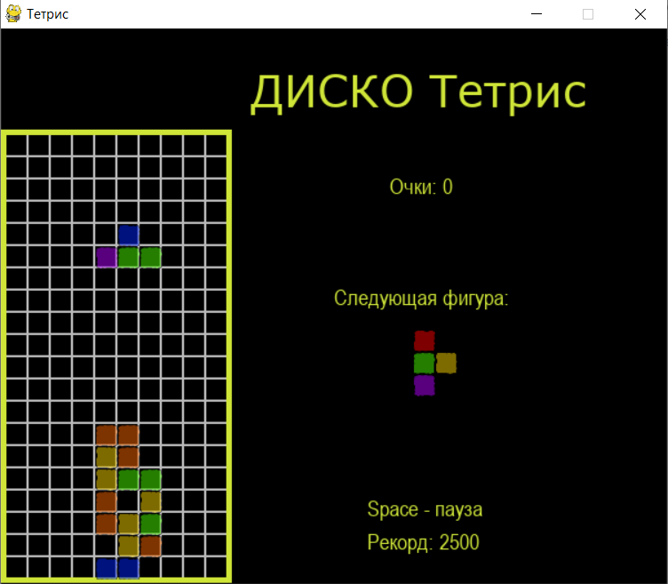
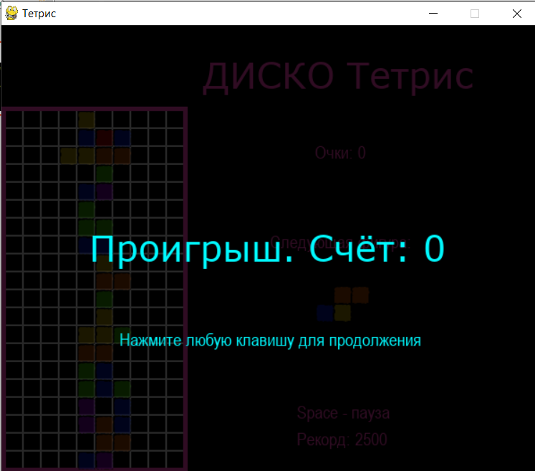
Внешний вид игры
Стартовое окно
Основное окно
Финальное окно

Slide 7
Внешний вид игры
Основное окно содержит:
текущий счет;
внешний вид следующей фигуры;
рекорд игры.
В игре предусмотрена пауза.

Slide 8
Порядок работы с программой
Запускаем приложение «Tetris disco.exe».
Запуск игры осуществляется нажатием любой кнопки на клавиатуре.
Для временной остановки игры необходимо нажать клавишу Space. Для продолжения - еще раз нажать клавишу Space.
Управление фигурами осуществляется с помощью клавиш Left (сдвиг влево), Right (сдвиг вправо), Up (поворот фигуры вокруг своей оси), Enter (мгновенный спуск вниз активной фигуры).
Для выхода из программы необходимо нажать кнопку «Закрыть окно» в верхнем правом углу игрового поля.
Окно управления окном позволяет сворачивать окно игры.

Slide 9
Разработка интерфейса пользователя
Тетрис – это компьютерная игра, зачастую в тетрис играют на небольших экранах телефонов, сидя в транспорте или кресле, что приводит к гиподинамии.
При разработки интерфейса пользователя были учтены негативные последствия длительного игрового процесса:
Простой интерфейс, стандартные кнопки управления объектами игры.
Динамичная музыка предназначена для непроизвольных танцевальных движений, стимулирующих кровоснабжение организма и небольшой физической нагрузки.
Цветовая схема постоянно меняется, что лежит в основе действия очков для тренировки глаз АСИСТ - светоимпульсной стимуляции чувствительных клеток глазного дна. Светотерапия оказывает благотворное влияние на весь организм в целом. При этом активизируются корковые центры головного мозга, что повышает его психоэмоциональную работу.

Slide 10
Обоснование и описание метода алгоритма
В основе игры лежит клетчатое поле, которое можно представить двумерным списком.
При разработке программы игры «Диско Тетрис» для описания математической части алгоритма был использован двумерный список, размерностью 10*20.
Для создания графической части программы использовались графические возможности языка PyGame.

Slide 11



Основные модули программы
Для создания проекта использовались следующие модули:
Pygame
Random
Math
Time
Sys
Pathlib

Slide 12
Описание программы
Функции main() инициализирует модуль pygame, загружает звуковые файлы, картинки блоков и шрифты. Далее следует цикл while True, в котором запускается основная функция логики игры tetris().
Функция tetris() запускает главный цикл игры pygame, в котором отслеживаются основные события клавиатуры, объявляются фундаментальные переменные fallf и nextf, принимающие в качестве значения возвращаемое значение функции getNewFig()
Функция getNewFig() ничего не принимает в качестве аргумента и возвращает словарь с формой фигуры, ее координатами и углом поворота.
Функция quitGame() периодически вызывается из разных частей программы с целью проверки, не закрыл ли пользователь программу.

Slide 13
Описание программы
Функция speed(points) изменяет скорость падения фигуры в зависимости от набранных очков.
Функции showText(), txtObjects(), title(), info(), get_color() являются служебными для показа информации.
Функция gZone() служит для отрисовки игрового поля и уже упавших фигур.
Функция show_figure() предназначнна для отрисовки падающей и следующей фигур.
Фигуры хранятся в списке 10 на 20, где «о» обозначает пустое место, а цифра – занятое.

Slide 14
Источники
Игра основана на идеи, предложенной на сайте proglib (https://proglib.io/p/pishem-tetris-na-python-s-pomoshchyu-biblioteki-pygame-2022-05-30) с внесением доработок по цветовому и звуковому оформлению.

Slide 15
Заключение
В данном проекте была выполнена поставленная задача - создание программы по теме "Разработка программы с использование PyGame".
При помощи этой программы можно приятно провести время, совершенствовать координацию и развивать логическое мышление. Программа не занимает много места, не требовательна к установленному программному обеспечению.

